Slide 1
Deepanshu Joshi(153004) Shivani Katolkar(152994) Vignesh R(152978) Kavya S V(153046)
Training Room 4
Capgemini MIPL
Chennai

Slide 2
FLP PROJECT 2018
Training Room 4
Capgemini MIPL
Chennai
21th August 2018

Slide 3
CapStore
Notes:
Usar para separador de capitulos . Seria bom ter esta versao em vermelho e verde tb..

Slide 4
Module Assigned:
Customer Page/Customer Profile (Module 5)

Slide 5

Roles and Responsibilities
Notes:
O Logo de espadas deve ter mais espaço das pontas abaixo. Sugerir outros tipos de imagens/ telefone, fones.

Slide 6
Module 5: Customer Page/Customer Profile
1.Frontend page of the customer page.
2.Links to the Order list, Cart, status of delivery.
3.Updation of the customer details.
Notes:
O Logo de espadas deve ter mais espaço das pontas abaixo. Sugerir outros tipos de imagens/ telefone, fones.

Slide 7
Tables Used
Customer
Order

Slide 8
Tables :
Customer Table
Column Name | Data type | Constraint | Description
customerId | int | Primary key Auto Generated | Used for unique identification
customerName | varchar | NotNull
phoneNumber | int | NotNull
emailId | varchar | unique | Will be Used for user Login
Dob | Date | NotNull
Password | Varchar | NotNull | Authentication purposes
Address | varchar | Foreign Key
Status | Varchar | NotNull | To let know if user is active or not
Notes:
Fixar a posicao do titulo – sempre do lado esquerdo.
Sempre que tiver muito texto o coluna deve sempre ser “ narrowed” , se nao fica dificil de ler. Colocar paragrafos no texto.
Linha vertical deve ser mais fina e as pontas NUNCA devem ser arredondadas.

Slide 9
Order Table
Column Name | Data type | Constraint | Description
orderId | int | Primary key Auto Generated | Used for unique identification
deliveredDate | datetime | NotNull
orderedDate | datetime | NotNull
deliveryStatus | varchar |  | Will be used to know the status of delivery
customerId | int | Foreign key

Slide 10
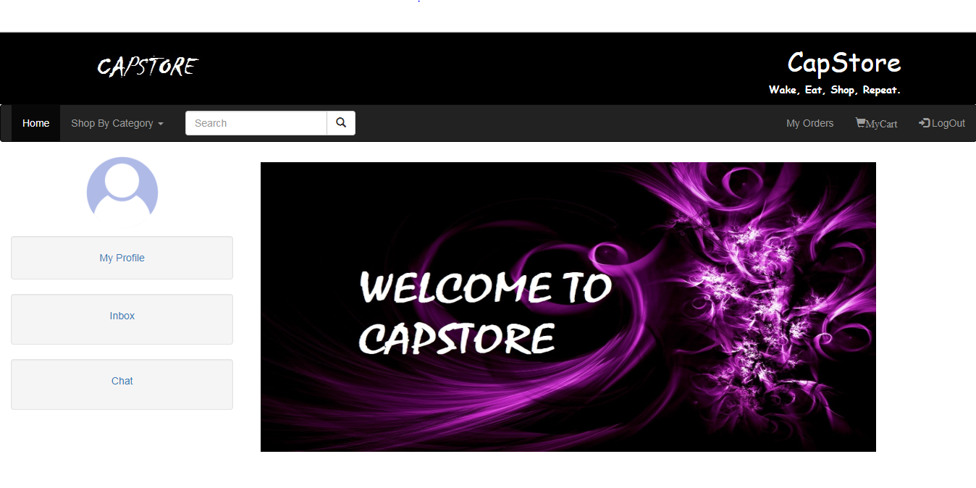
Customer Front Page

Slide 11
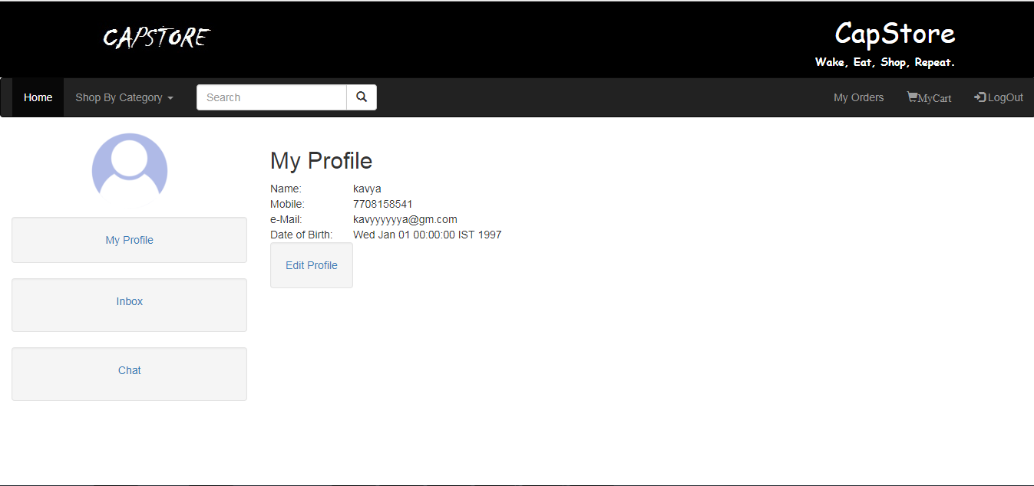
Customer Profile

Slide 12
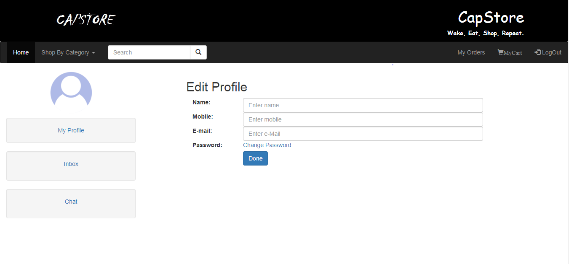
Edit Profile

Slide 13
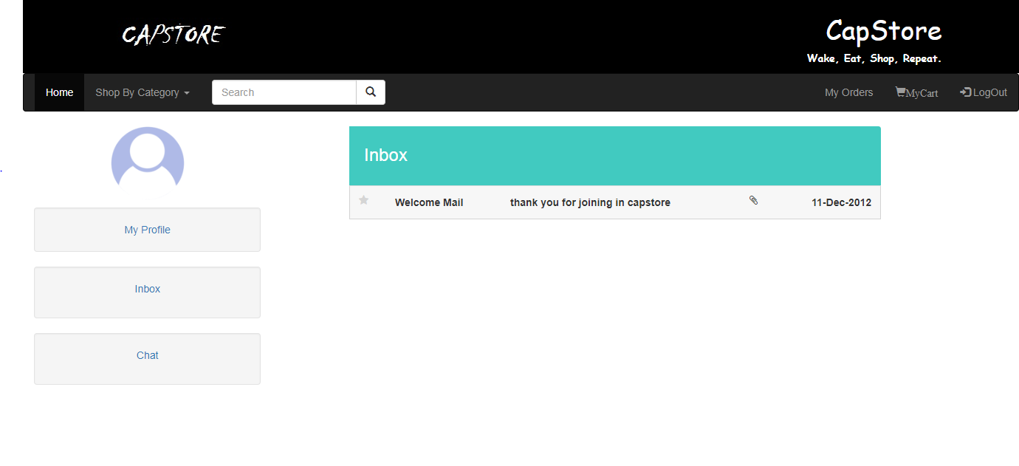
Inbox Page

Slide 14
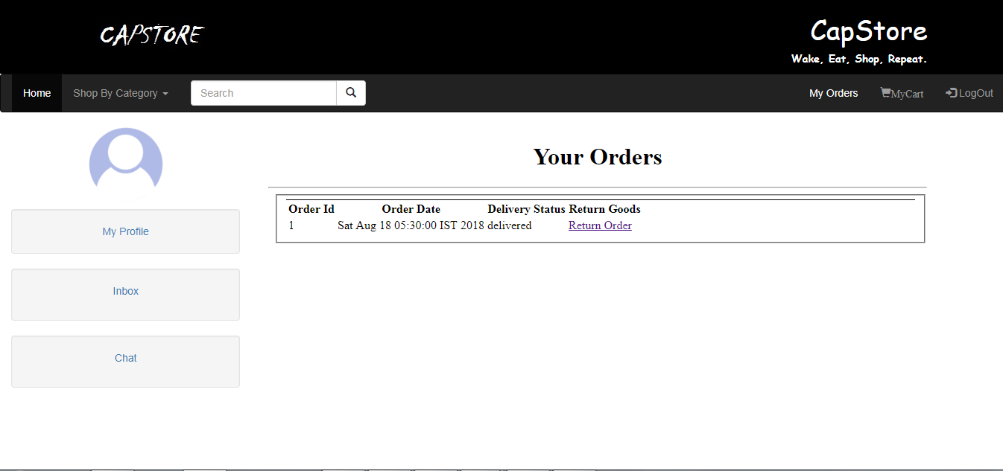
Customer Order

Slide 15
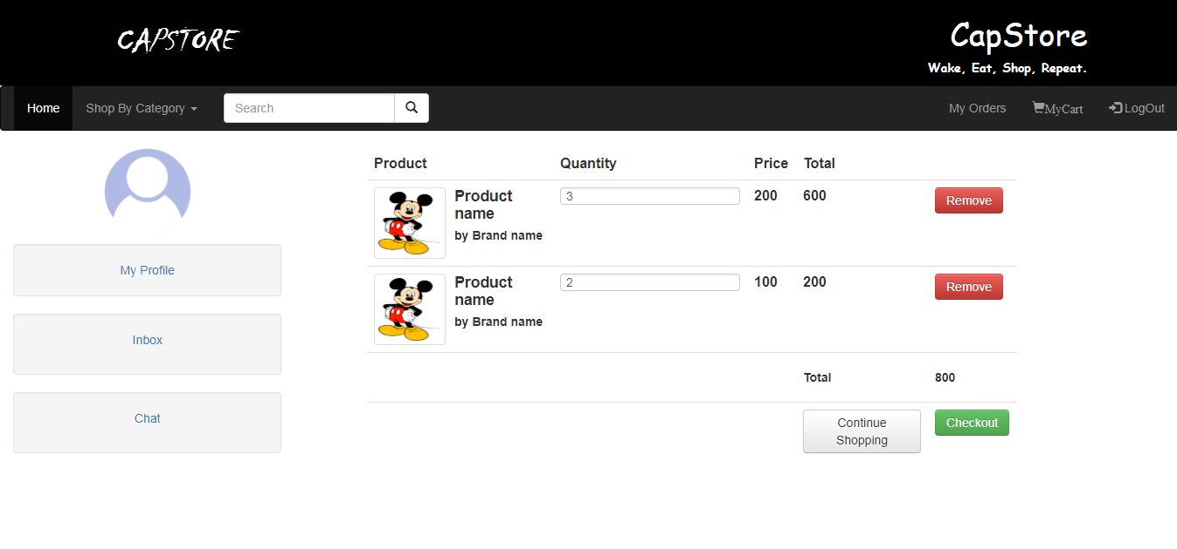
Cart Page

Slide 16
Thank you
Notes:
O Box atras do texto desnecessario. Deixar o layout mais simples.

